Slide 1
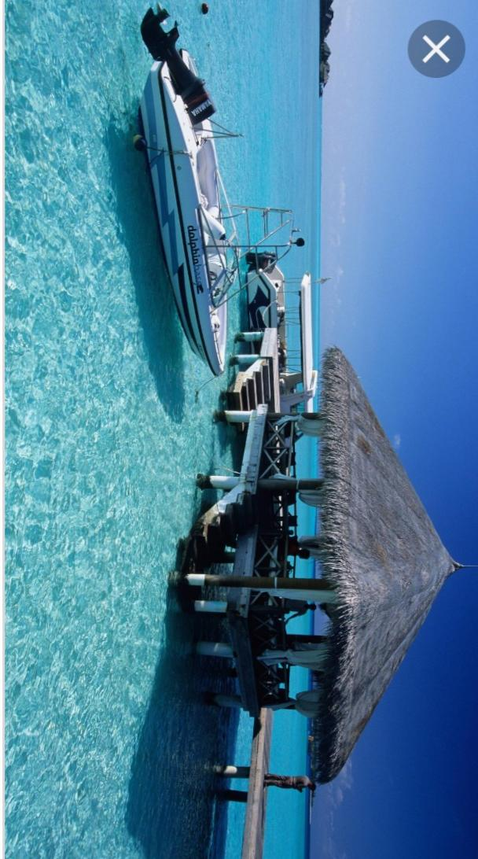
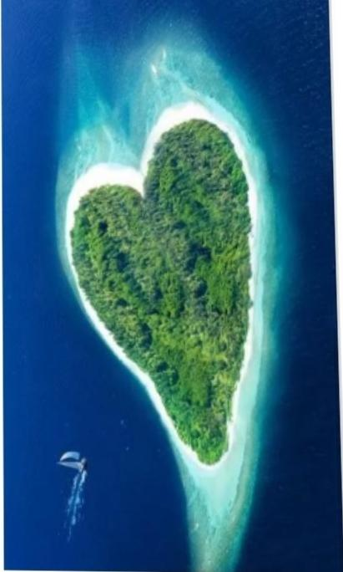
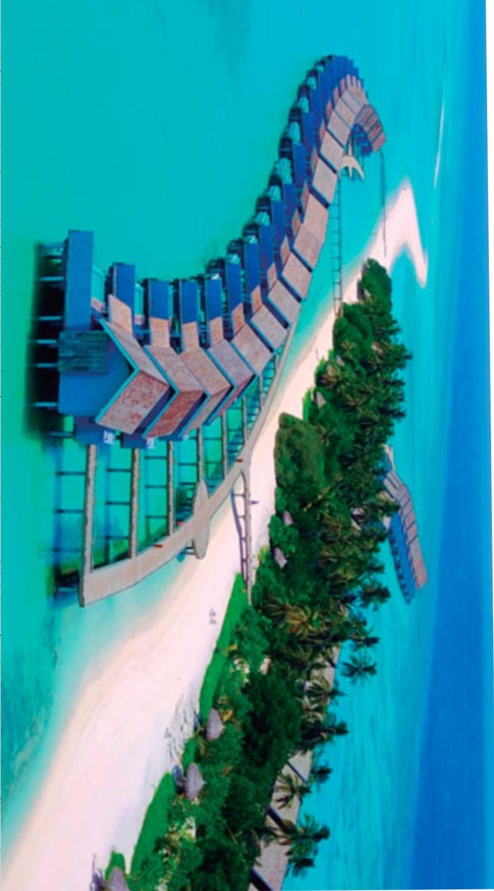
Flights Ulyssea
Maldives is a dream. A trip to paradise. A unique experience in which rest, relaxation and holidays take on an exceptional dimension.
Flights Ulyssea
Dharavandhoo, 06060
968457236
Viajesulyssea@gmail.com
Notes:
Para cambiar este folleto, reemplace nuestro contenido de ejemplo por contenido propio. Otra opción, si prefiere empezar desde cero, es presionar el botón Nueva dispositiva de la pestaña Inicio para insertar una página nueva. Ahora escriba el texto e inserte las imágenes en los marcadores de posición vacíos. Si necesita más marcadores para títulos, subtítulos o texto del cuerpo, copie cualquiera de los actuales y arrástrelo donde desee.
¿Se ha fijado en que hemos incluido las marcas por las que debe doblar? Son muy tenues, pero si no quiere que aparezcan en el folleto, selecciónelas y bórrelas antes de imprimir.

Slide 2
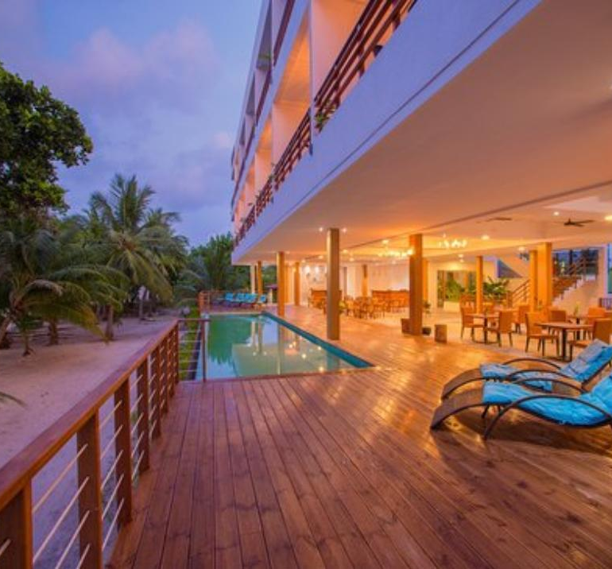
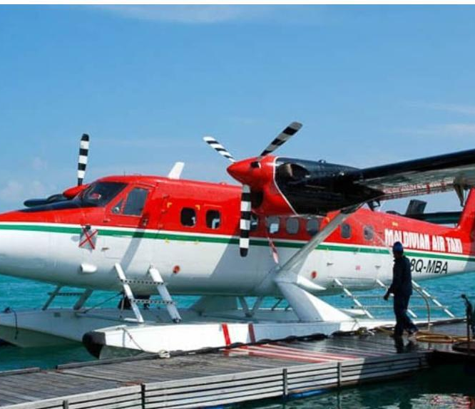
Flights
The perfect clients for our trips are of any type since the enjoyment and the comfort are the perfect ones for the relaxation and enjoyment of all the ages
Our flights are very reliable with high confort.
Flight departure: 12:50
Connection: 20:15 - 22:30
You will reach your destination at 9:35.
The benefits of our agency are the great comfort, the ease of obtaining your perfect trip at little cost and with a great confirmation speed
Prices
Hotel 579£
Return Flight 548£
Company Aeroflot
Place Maldives
Coordinates Dharavandhoo, 06060

